Slide 1
Планы проведения ускорительных сеансов на комплексе ЛФВЭ
в 2020-2021гг.
14 июля 2020
Координационный комитет проекта NICA
А. Бутенко

Slide 2
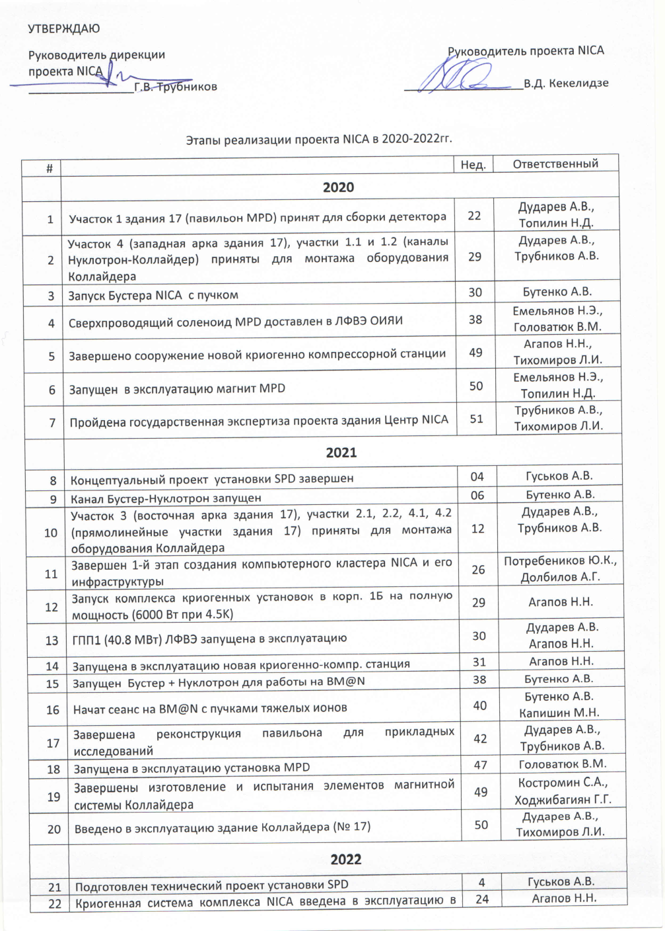
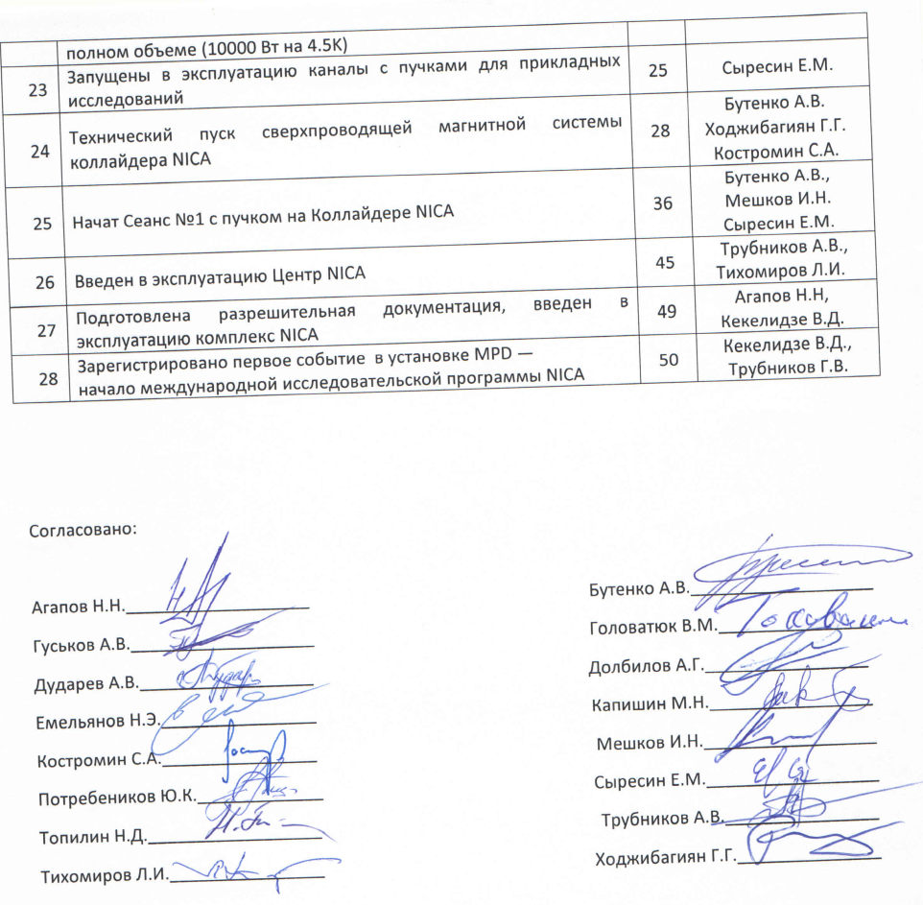
Этапы реализации проекта NICA
Технологический пуск коллайдера
Сеанс коллайдера с пучком
Запуск Бустера с пучком
Бустер + канал в Нуклотрон
Запуск Бустера + Нуклотрон с пучком
Сеанс на BM@N с тяжелыми ионами

Slide 3
Планы проведения ускорительных сеансов на комплексе проекта NICA
Первый ускорительный сеанс Бустера с пучком He¹⁺
Август - Октябрь 2020 2 месяца
Второй сеанс на Бустере с каналом
перевода в Нуклотрон, He¹⁺
Февраль - Март 2021 1,3 месяца
Третий сеанс на Бустере с инжекцией
и ускорением в Нуклотроне, He¹⁺, Kr, Bi ?...
Сентябрь - Октябрь 2021 20 дней
Первый сеанс Бустера с Нуклотроном на BM@N (тяжелые ионы Kr, Bi?)
Октябрь - Декабрь 2021 1,7 месяца
-----------------------------------------------------------------------
Технологический пуск коллайдера NICA
Июль – Август 2022
Первый сеанс коллайдера (+Бустер + Нуклотрон + КТП)
Сентябрь - Ноябрь 2022

Slide 4
Этапы реализации проекта NICA
Каналы транспортировки пучка в 205 корпусе до BM@N
Системы питания
Вакуумная система ионопроводов
Диагностика пучков, АСУ

Slide 5
Слайд №26 из доклада на НТС ОИЯИ (июнь 2019)
Стартовый вариант плана от середины 2018г.

Slide 6
Слайд №28 из доклада на НТС ОИЯИ (июнь 2019)
оптимизированный вариант плана от середины 2019г.

Slide 7
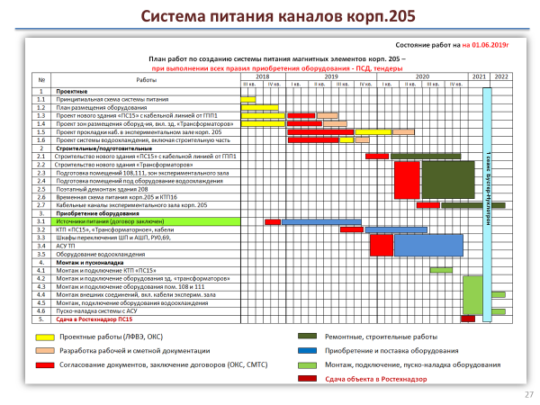
Слайд №27 из доклада на НТС ОИЯИ (июнь 2019)
Писсимистический вариант плана от июня 2019г.

Slide 8
Ограничения по проведению ускорительных сеансов в части строительства Зд. 17.
Установка приточной вентиляции П1 до отопительного сезона
Ограничение доступа
¼ зоны КТП
становится зоной запрета

Slide 9
Планы проведения ускорительных сеансов на комплексе проекта NICA
Первый ускорительный сеанс Бустера с пучком
Август - Октябрь 2020 2 месяца
Второй сеанс на Бустере с выводом и каналом
перевода в Нуклотрон
Февраль - Март 2021 1,3 месяца
Третий сеанс на Бустере с инжекцией
и ускорением в Нуклотроне
Сентябрь - Октябрь 2021 20 дней
Первый сеанс Бустера с Нуклотроном на BM@N
Октябрь - Декабрь 2021 1,7 месяца
-----------------------------------------------------------------------
Технологический пуск коллайдера NICA
Июль – Август 2022
Первый сеанс коллайдера (+Бустер + Нуклотрон + КТП)
Сентябрь - Ноябрь 2022 > …
Итого: 5 мес!
Сдвижка сдачи этапов Зд.17 до 4х мес. Сдвижки по сеансам 5 мес.
-> Декабрь 2022

